Slide 1
Herzlich willkommen zu unserer Deutschland-Fahrt 2013 zum Wettbewerb:

Slide 3
Unser Flugzeug
Нашият самолет

Slide 5
Die Reise nach Köln
Пътуването до Кьолн

Slide 8
Unser Bus
Нашият автобус

Slide 10
Die ganze Gruppe in Köln
Цялата група в Кьолн

Slide 11
Шоколадовият музей
Schokoladenmuseum

Slide 17
Unsere Jugendherberge
Нашият хостел

Slide 20
Vorbereitung auf dem Wettbewerb
Подготовка за състезанието

Slide 22
Leverkusen

Slide 24
Firma Bayer
Фирмата Байер

Slide 27
Unsere Forschungen
Нашите изследвания

Slide 28
Kölner Dom
Кьолнската катедрала

Slide 39
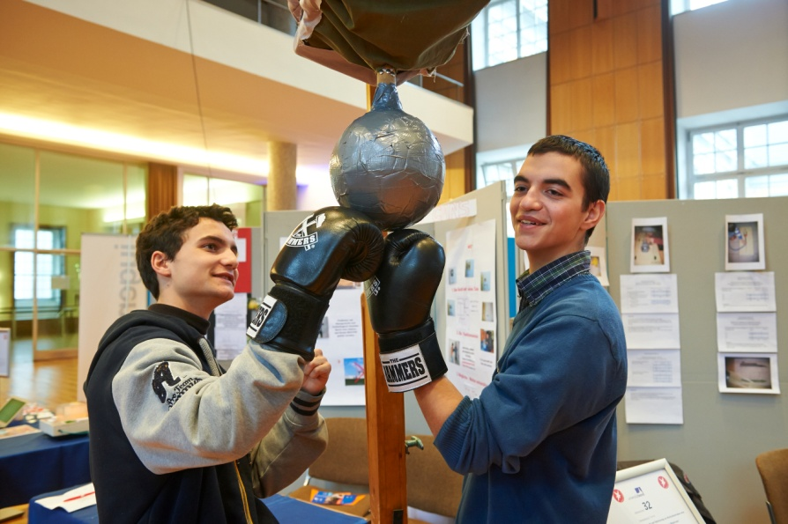
Unsere Projektarbeiten Нашите проекти

Slide 40
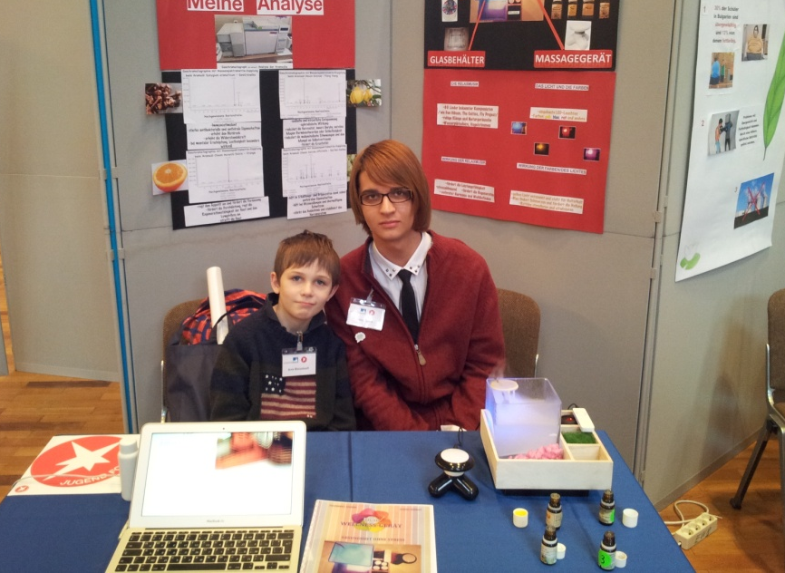
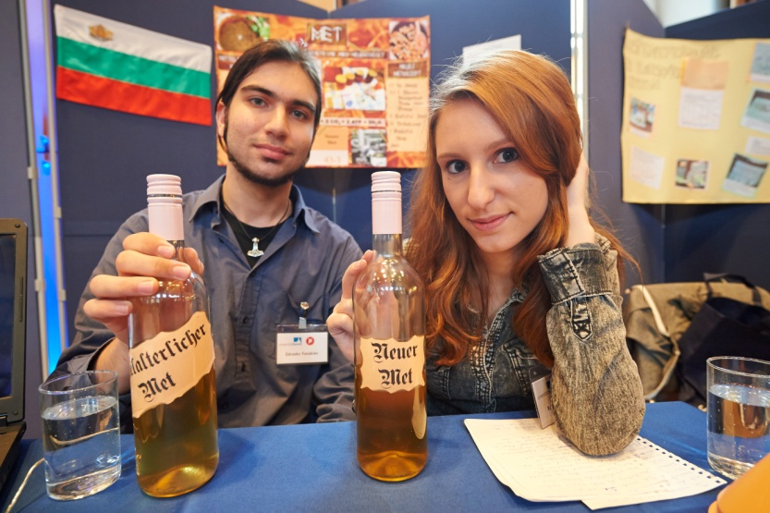

Slide 41
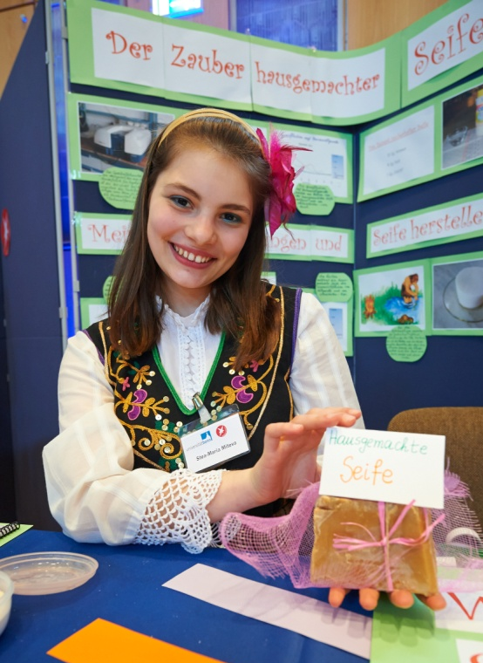

Slide 42
Наградените Preisträger
Наградени / Preisträger | Награда / Preis
Ekaterina Latinova | 2.Platz, Biologie (Nanopartikel)
Zdravko Yanakiev | Sonderpries der Jugendjury (Met)
Ralitsa Petkova | Sonderpries der Jugendjury (Met)
Dimitar Dimitrov | 3. Platz, Arbeitswelt (Fahrradalarmanlage)
Michaela Kaneva | 3. Platz, Arbeitswelt (Fahrradalarmanlage)
Monika Grigorova | 3. Platz, Arbeitswelt (Fahrradalarmanlage)
Georgi Boychev | Sonderpreis Ökologie (Fußladegerät)
Kaloyan Gochev | Sonderpreis Ökologie (Fußladegerät)
Svilen Stefanov | 3.Platz, Technik (Herz-Kreislauf-Gerät)
Ekaterina Latinova | 3.Platz, Technik (Herz-Kreislauf-Gerät)
Boshidar-Adrian Stefanov | 3.Platz, Biologie (Heilmittel)

Slide 43
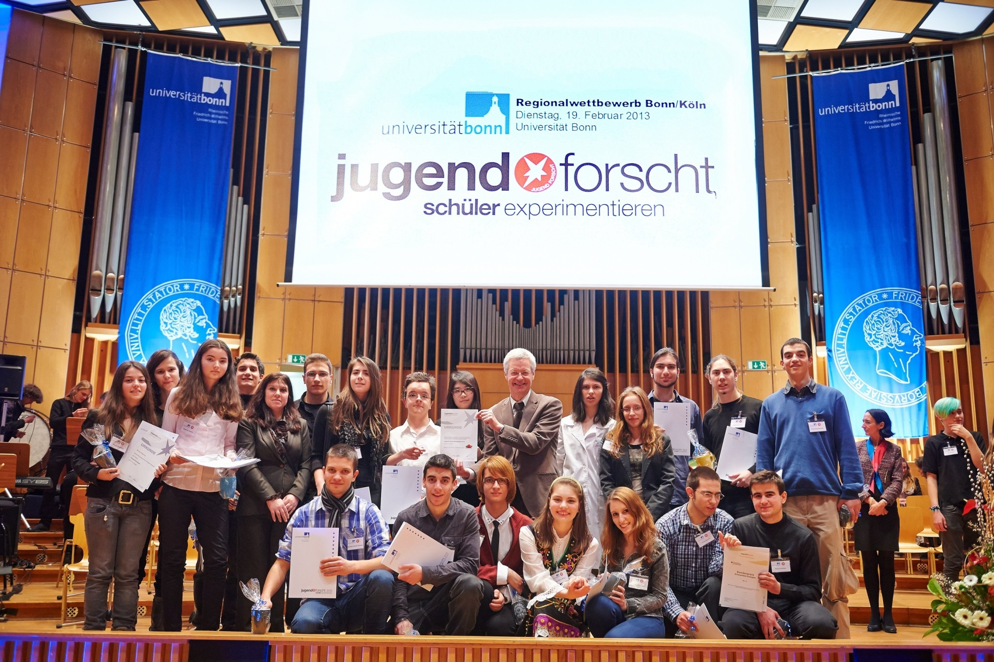
Die Gewinner des Schulpreises 2013

Slide 44
Was hat besonders gefallen?
Programmpunkt | Punkte- Durchschnitt | Bemerkungen:
1. Bayer-Schülerlabor Enzymchemie | 9,89 | sehr gut
2. Schloss an Rhein-Brücke anbringen | 9,84 | gute Idee, Verbundenheit Erinnerung an Deutschland
3. Schokoladenmuseum | 9,68 | super interessant Führung auf einfachem deutsch war gut
4. Unterbringung DJH | 9,67 | saubere Zimmer gutes Frühstück
5. Stadtbummel Köln | 9,38 | super
6. Rückreise | 9,22 | gut
7. Elternabend vor der Reise | 9,06 | informativ zu lang
8. Wettbewerbstag Bonn | 8,79 | tolles Erlebnis Stadtbummel durch Bonn fehlte
9. Kölner Dom | 8,63 | interessant gute Idee mit den Kopfhörern kalt, Nebengeräusche
10. Hinreise | 8,47 | perfekt sehr preisgünstig – preisgünstiger als letztes Jahr Probleme mit Gepäck
11. Vorbereitungsabend DJH | 8,00 | zu viel / zu wenig Zeit in den Gruppen manche Gruppen wurden nicht beraten

Slide 45
А сега нашата изненада
Und jetzt unsere Überraschung

Slide 46
Filme

